Slide 1




嗟夫予尝求古仁人之心或异二者之为何哉不以物喜不以己悲居庙堂之高则忧其民处江湖之远则忧其君是进亦忧退亦忧然则何时而乐耶其必曰先天下之忧而忧后天下之乐而乐乎噫微斯人吾谁与归
基于Open Digger
开源社区数据可视化大屏
华东师范大学-数据科学与工程学院
丁印威 严闻杰
Group:Disgust of king

Slide 2

嗟夫予尝求古仁人之心或异二者之为何哉不以物喜不以己悲居庙堂之高则忧其民处江湖之远则忧其君是进亦忧退亦忧然则何时而乐耶其必曰先天下之忧而忧后天下之乐而乐乎噫微斯人吾谁与归
目录
壹
贰
成果概述
实现效果
叁
肆
技术分析
开源实践

Slide 3
嗟夫予尝求古仁人之心或异二者之为何哉不以物喜不以己悲居庙堂之高则忧其民处江湖之远则忧其君是进亦忧退亦忧然则何时而乐耶其必曰先天下之忧而忧后天下之乐而乐乎噫微斯人吾谁与归
壹
成果简介

Slide 4

嗟夫予尝求古仁人之心或异二者之为何哉不以物喜不以己悲居庙堂之高则忧其民处江湖之远则忧其君是进亦忧退亦忧然则何时而乐耶其必曰先天下之忧而忧后天下之乐而乐乎噫微斯人吾谁与归
成果简介
作品基本按照设计方案实现，已具备大屏基本功能和特性，并在此基础上添加关于我们针对不同数据的不同创新表现形式。
利用opendiggerAPI对其中包含的每个仓库的数据进行了多个维度的可视化，用户可以自定义切换不同仓库，对于大部分图表，用户也可以进行自由的交互来展示不同的数据。对于每一个图表他们也不是孤立的，会根据仓库的切换同步更新

Slide 5
嗟夫予尝求古仁人之心或异二者之为何哉不以物喜不以己悲居庙堂之高则忧其民处江湖之远则忧其君是进亦忧退亦忧然则何时而乐耶其必曰先天下之忧而忧后天下之乐而乐乎噫微斯人吾谁与归
贰
实现效果

Slide 6
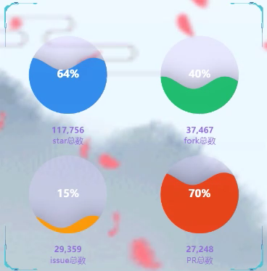
嗟夫予尝求古仁人之心或异二者之为何哉不以物喜不以己悲居庙堂之高则忧其民处江湖之远则忧其君是进亦忧退亦忧然则何时而乐耶其必曰先天下之忧而忧后天下之乐而乐乎噫微斯人吾谁与归
油箱图
DEMO演示视频：
通过对每个仓库的数据进行预处理，我们计算出所有仓库中最大的star数，fork数，issue数，PR数，以此数量作为基数100%，对于每个仓库，我们计算本仓库的这四个指标占据最大数的百分比，最后通过油箱图来展现。
设计灵感：我们注意到如果只是和其他数据可视化大屏一样单纯展示数据 ，并不能让用户真实感受到这个数字对于某项指标来说究竟是大是小，而百分比的形式可以让用户更真切感受到某一个仓库的数据，油箱图又恰好可以将百分比可视化。

Slide 7
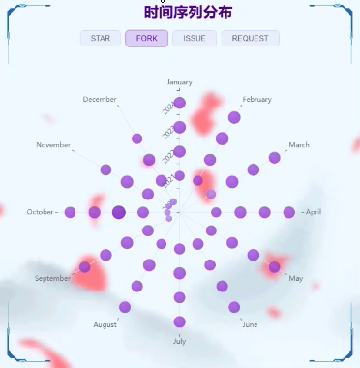
嗟夫予尝求古仁人之心或异二者之为何哉不以物喜不以己悲居庙堂之高则忧其民处江湖之远则忧其君是进亦忧退亦忧然则何时而乐耶其必曰先天下之忧而忧后天下之乐而乐乎噫微斯人吾谁与归
时序分布图
DEMO演示视频：
这是对四个指标进行更细致的展现，用户可以根据上方四个按钮自由切换查看的指标，图中一共有十二条分支，每一个分支代表一个月份，而在每一条分支上从中心向外依次代表不同的年份，其中点缀的紫色圆点大小和颜色的深浅均代表数据值的大小
。

Slide 8

嗟夫予尝求古仁人之心或异二者之为何哉不以物喜不以己悲居庙堂之高则忧其民处江湖之远则忧其君是进亦忧退亦忧然则何时而乐耶其必曰先天下之忧而忧后天下之乐而乐乎噫微斯人吾谁与归
词云图
DEMO演示视频：
我们根据仓库中贡献者的名字制作词云，不同贡献者名字的大小是根据其贡献值大小来决定。通过这种方式，用户可以清晰看到某个仓库的实际贡献者。将鼠标悬停在不同名字上面还会清晰看到这个人的贡献值的具体大小。
。

Slide 9
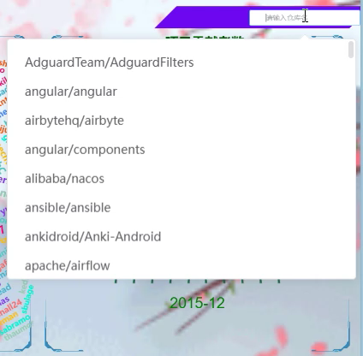
嗟夫予尝求古仁人之心或异二者之为何哉不以物喜不以己悲居庙堂之高则忧其民处江湖之远则忧其君是进亦忧退亦忧然则何时而乐耶其必曰先天下之忧而忧后天下之乐而乐乎噫微斯人吾谁与归
项目贡献者数
DEMO演示视频：
说明：我们用形象的绿色的树代表贡献者，贡献者的数量越多，树苗的个数越多，随着下方时间的不断增长，树的数量也在不断增长。
设计灵感：因为贡献者的数量是一个随着时间不断增长的时间序列数据，这个过程就像一个种树的过程，每一个贡献者对这个仓库来说就像一颗树，留下过自己的痕迹，所以我们用这个图来形象展示这个数据。

Slide 10
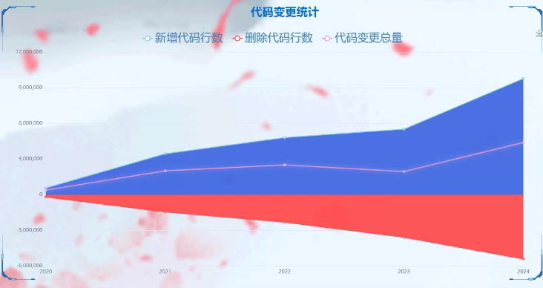
嗟夫予尝求古仁人之心或异二者之为何哉不以物喜不以己悲居庙堂之高则忧其民处江湖之远则忧其君是进亦忧退亦忧然则何时而乐耶其必曰先天下之忧而忧后天下之乐而乐乎噫微斯人吾谁与归
代码变更统计
DEMO演示视频：
用户可以自由点击图例来实现显示/消除当前图例代表的数据，使用户可以一定程度上自定义图的展示数据
。

Slide 11
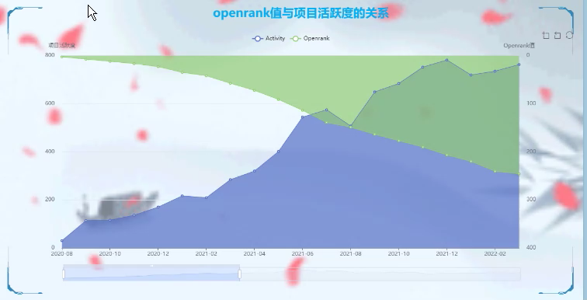
嗟夫予尝求古仁人之心或异二者之为何哉不以物喜不以己悲居庙堂之高则忧其民处江湖之远则忧其君是进亦忧退亦忧然则何时而乐耶其必曰先天下之忧而忧后天下之乐而乐乎噫微斯人吾谁与归
关系图
DEMO演示视频：
我们使用类似钟乳石的构图来展现openrank值和项目活跃度两个指标的分布，使用这样上下轴布局的方法更能清晰展现两个指标的增长是否存在相似关系。从中可以看出两个指标的峰值几乎同时出现，说明二者之间存在一定关联。
。
这张图下面的条形框还支持用户自定以调节，可以让用户查看希望查看的时间段的数据分布关系，增加了可交互性。

Slide 12
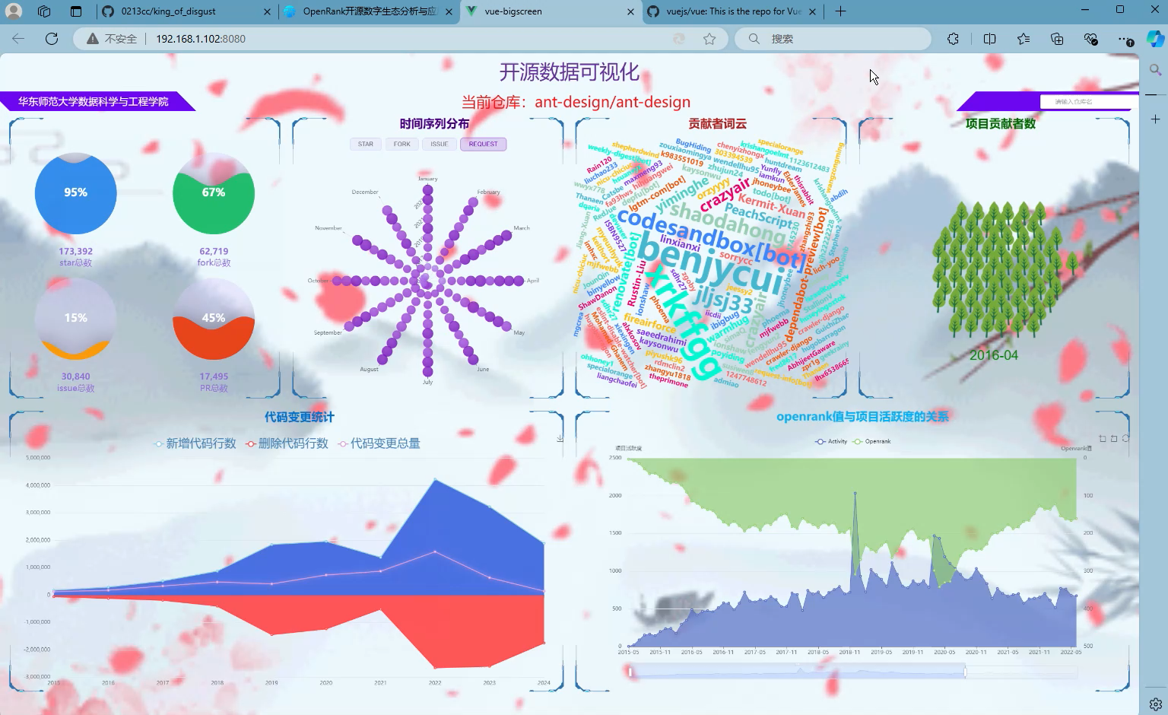
嗟夫予尝求古仁人之心或异二者之为何哉不以物喜不以己悲居庙堂之高则忧其民处江湖之远则忧其君是进亦忧退亦忧然则何时而乐耶其必曰先天下之忧而忧后天下之乐而乐乎噫微斯人吾谁与归
仓库切换/输入
DEMO演示视频：
。

Slide 13
嗟夫予尝求古仁人之心或异二者之为何哉不以物喜不以己悲居庙堂之高则忧其民处江湖之远则忧其君是进亦忧退亦忧然则何时而乐耶其必曰先天下之忧而忧后天下之乐而乐乎噫微斯人吾谁与归
叁
技术分析

Slide 14
嗟夫予尝求古仁人之心或异二者之为何哉不以物喜不以己悲居庙堂之高则忧其民处江湖之远则忧其君是进亦忧退亦忧然则何时而乐耶其必曰先天下之忧而忧后天下之乐而乐乎噫微斯人吾谁与归
技术分析
自适应布局
使用Flex和datav等技术实现图表自适应缩放充满对应的布局框，避免了使用px单位，使得在不同分辨率下都能保持图表的正确显示。
实时数据更新
我们使用vuex来集中管理全局状态，处理组件之间数据共享，Vue Router 处理路由导航，
组件使用
使用DataV和Element等数据可视化组件，让布局更加美观。

Slide 15
嗟夫予尝求古仁人之心或异二者之为何哉不以物喜不以己悲居庙堂之高则忧其民处江湖之远则忧其君是进亦忧退亦忧然则何时而乐耶其必曰先天下之忧而忧后天下之乐而乐乎噫微斯人吾谁与归
技术分析
数据交互
使用Axios处理HTTP请求，使用OpenDigger API接口来提供数据支持。
项目框架
使用vuecli框架，实现组件之间的分离，和它对不同组件的兼容性，比如引入echart图表等。为项目构建提供了开发环境

Slide 16
嗟夫予尝求古仁人之心或异二者之为何哉不以物喜不以己悲居庙堂之高则忧其民处江湖之远则忧其君是进亦忧退亦忧然则何时而乐耶其必曰先天下之忧而忧后天下之乐而乐乎噫微斯人吾谁与归
肆
开源实践

Slide 17
嗟夫予尝求古仁人之心或异二者之为何哉不以物喜不以己悲居庙堂之高则忧其民处江湖之远则忧其君是进亦忧退亦忧然则何时而乐耶其必曰先天下之忧而忧后天下之乐而乐乎噫微斯人吾谁与归
开源实践
01
02
03
04
代码开源
提交规范
协作程度
文档完善
作品完整的代码已经上传GitHub仓库，可以根据readme文件中提示在本地运行。
项目中的每条commit信息都可以清晰体现项目进展，为协作提供方便。
我们利用commit信息进行协作，多人commit的记录可以清晰体现紧密的协作。
目前仓库下面的readme文件尽可能使用简短的华语进行项目的介绍和使用

Slide 18
嗟夫予尝求古仁人之心或异二者之为何哉不以物喜不以己悲居庙堂之高则忧其民处江湖之远则忧其君是进亦忧退亦忧然则何时而乐耶其必曰先天下之忧而忧后天下之乐而乐乎噫微斯人吾谁与归
感谢您的观看
Group:Disgust of king

